Slide 1
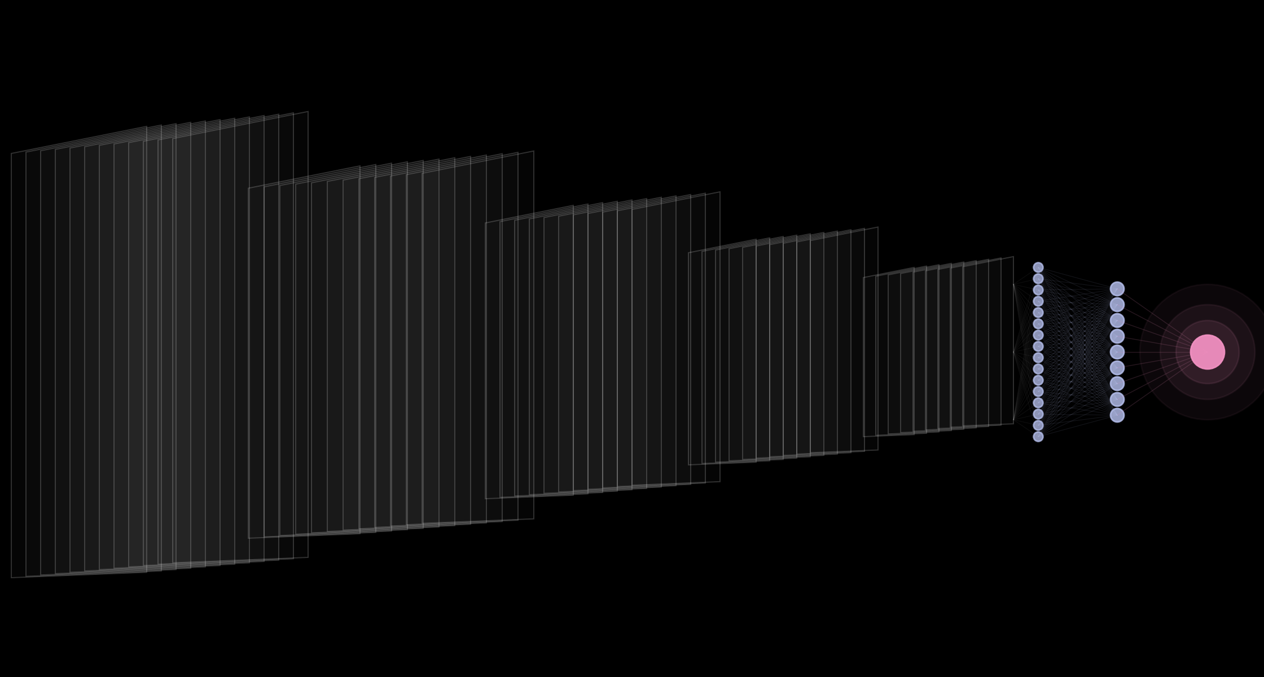

UNIVERSIDAD ALFONSO X EL SABIO · APRENDIZAJE AUTOMÁTICO · 2026–2027
Respuesta al tratamiento neoadyuvante
Probabilidad de respuesta patológica completa (pCR) a partir de las tres fases DCE-MRI de un corte, con una CNN 2D entrenada desde cero.
1.097
176
3
298.161
0,573
pacientes de train
pacientes de test
cohortes
parámetros
AUC en test
Rubén Elices Rodríguez · 4.º Ingeniería Matemática
Uso educativo, sin validez clínica
Notes:
Presentación del trabajo: predecir, antes del tratamiento, si una paciente con cáncer de mama alcanzará respuesta patológica completa, usando solo imagen. El fondo es la propia red E57 dibujada con sus dimensiones reales, la misma que aparece en la web. Las cifras de la barra: 1.097 pacientes de entrenamiento y 176 de test, tres cohortes, una CNN propia de 298.161 parámetros y un AUC de 0,573 en el test público, evaluado una sola vez.

Slide 2
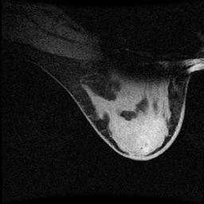
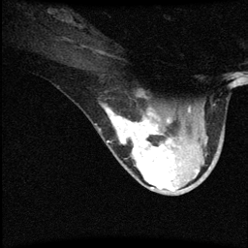

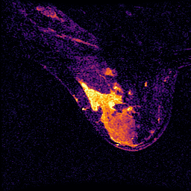
1
01 · PROBLEMA CLÍNICO Y OBJETIVO
Anticipar la pCR antes de la cirugía
Muchas pacientes con cáncer de mama reciben quimioterapia neoadyuvante antes de operarse. Si después no queda tumor invasivo hay respuesta patológica completa, pero eso solo se sabe tras la cirugía.
QUÉ ES LA pCR
LA ENTRADA: UN CORTE
EL OBJETIVO
Ausencia de tumor invasivo en la pieza quirúrgica tras la quimioterapia. Se confirma en anatomía patológica, después de operar.
Clasificación binaria por paciente: pCR = 1 frente a pCR = 0, solo con imagen.
PRE
EARLY
LATE
Realce
Tres fases DCE-MRI de 256 × 256 píxeles, adquiridas antes del tratamiento: antes del contraste, poco después y más tarde.
Reglas del enunciado
• CNN 2D propia, sin transfer learning
• Particiones por paciente
• Test evaluado una sola vez
• BCE normal frente a ponderada
Qué no es
Son tiempos de adquisición, no colores RGB. El realce (EARLY − PRE) es lo que la red recibe como segundo canal.
Ni detección de tumores, ni supervivencia, ni una recomendación de omitir la cirugía.
PREDICCIÓN DE pCR · 1 / 5
RUBÉN ELICES · UAX 26/27
Notes:
El problema clínico: la quimioterapia neoadyuvante se da antes de operar, y la respuesta patológica completa solo se conoce al analizar la pieza quirúrgica. Si se pudiera anticipar con la resonancia previa, ayudaría a planificar; aquí se estudia si una CNN puede hacerlo. La entrada es un corte con tres fases temporales. Insistir en que no son colores: por eso la red las combina como PRE, EARLY menos PRE y LATE menos EARLY. El objetivo es binario y la unidad es la paciente. Las reglas del enunciado condicionan todo el diseño: red propia, particiones por paciente, test una sola vez y comparación obligatoria de las dos pérdidas.

Slide 3
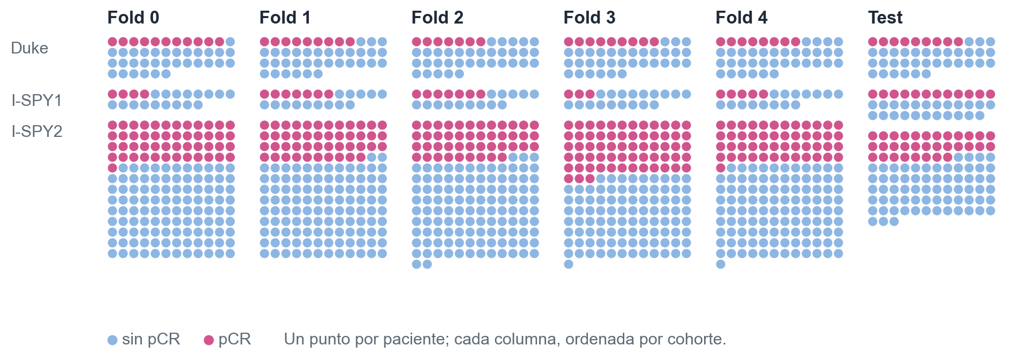
2
02 · DATOS, PARTICIONES Y CLASES
La paciente es la unidad, no el corte
1.097 pacientes de train (10.945 cortes) y 176 de test (1.758). Unos 10 cortes por paciente, correlacionados entre sí: nunca se reparten entre grupos.
PARTICIONES
Los 5 folds del profesor. En cada uno, el resto se divide en FIT (80 %), que entrena, y validación interna (20 %), que elige época y umbral. El fold exterior solo mide.
Fold 0: 702 FIT · 176 internas · 219 exteriores.
PREPROCESADO
PNG en gris ÷ 255 → tensor [3, 256, 256]. Sin normalización ImageNet ni aumentos de color.
29,4 %
≈ 2,4
≈ 0,55
El mismo código en entrenamiento, evaluación y web.
con pCR: 322 de 1.097
pos_weight = N0 / N1
AUC de la cohorte sola
PREDICCIÓN DE pCR · 2 / 5
RUBÉN ELICES · UAX 26/27
Notes:
Cada punto es una paciente: azul sin pCR, rosa con pCR, y cada columna se ordena por cohorte (Duke, I-SPY1, I-SPY2). Todos los cortes de una paciente van al mismo grupo; mezclarlos inflaría el resultado. Las clases están desequilibradas, 29 % con pCR, y por eso se compara la BCE normal con la ponderada, con pos_weight igual a negativos entre positivos, unos 2,4. Las cohortes tienen prevalencias distintas (21 % en Duke, 32 % en I-SPY2) y saber solo la cohorte ya da un AUC de 0,55: es un sesgo que hay que tener presente. El preprocesado es mínimo y es exactamente el mismo en la web, que es lo que se comprueba en la defensa.

Slide 4
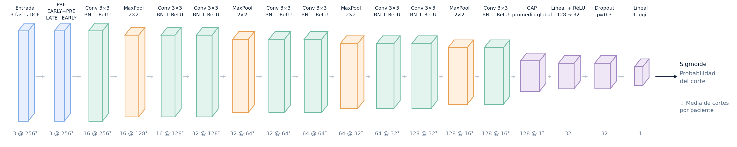
3
03 · ARQUITECTURA DE LA CNN
Una CNN propia de 298.161 parámetros
Cada corte da una probabilidad; la de una paciente es la media de las probabilidades de sus cortes.
Entrada
Bloque 1
Bloque 2
Bloque 3
Bloque 4
GAP
Cabeza
3 × 256²
16 × 128²
32 × 64²
64 × 32²
128 × 16²
128 valores
128 → 32 → 1
0
2.800
13.952
55.552
221.696
0
4.161
Cada bloque: Conv 3×3 → MaxPool 2×2 → Conv 3×3, con BatchNorm y ReLU · dropout 0,3 · campo receptivo de 106 px · sin pesos preentrenados.
PREDICCIÓN DE pCR · 3 / 5
RUBÉN ELICES · UAX 26/27
Notes:
E57 es una red propia, sin nada preentrenado. Primero convierte las fases en PRE, EARLY menos PRE y LATE menos EARLY, una resta fija sin parámetros que pone el realce delante. Después cuatro bloques reducen la imagen de 256 a 16 píxeles de lado mientras los canales suben de 16 a 128; casi tres cuartas partes de los parámetros están en el último bloque. La media espacial global resume cada canal en un número y la cabeza lineal da un logit, que la sigmoide convierte en probabilidad. Para una paciente se promedian las probabilidades de sus cortes. El diagrama se genera ejecutando la red con una entrada ficticia, así que los tamaños son los reales.

Slide 5
4
04 · ENTRENAMIENTO, DECISIONES Y RESULTADOS
La validación prometía más de lo que dio el test
E57: BCE normal, AdamW, lotes de 2 pacientes, semilla 42. Época 14 y umbral 0,325 fijados en validación, antes del test.
EL MISMO MODELO, MEDIDO DE CINCO FORMAS (AUC)
TEST PÚBLICO · 176 PACIENTES
Pico de validación de E57
0,670
0,573
Media de picos, 5 folds
0,622
Validación cruzada · normal
0,532
AUC por paciente · IC95 0,475–0,671
Validación cruzada · ponderada
0,500
92
31
Test público, una vez
0,573
verdaderos negativos
falsos positivos
azar
buen modelo
35
18
falsos negativos
verdaderos positivos
Normal vs. ponderada
Diagnóstico
Por cohorte
+0,032 a favor de la normal, IC95 de −0,001 a 0,064: no demostrada.
Con 2 pacientes por lote, BatchNorm borraba sus diferencias.
I-SPY1 0,61 · I-SPY2 0,54 · Duke 0,40, que ordena al revés.
Sensibilidad 34 % · especificidad 75 %, umbral 0,325.
PREDICCIÓN DE pCR · 4 / 5
RUBÉN ELICES · UAX 26/27
Notes:
La lección principal es cómo se mide. El pico de validación de E57 fue 0,670, pero la época se eligió mirando esas mismas pacientes, así que es optimista; la media de los picos de los cinco folds, 0,622, tiene el mismo sesgo. Con una validación cruzada de cinco folds, donde las pacientes de cada fold no intervienen en ninguna decisión, la receta corregida (P02, lotes de 10 pacientes y aumento geométrico) da 0,532, y el test de E57, evaluado una sola vez, da 0,573, dentro de ese rango. Las barras empiezan en 0,4; la línea gris es el azar y la verde un buen modelo teórico de 0,8. La comparación obligatoria entre BCE normal y ponderada no muestra diferencia: el intervalo incluye el cero. El diagnóstico explica por qué E57 apenas aprendía: con dos pacientes por lote BatchNorm normaliza casi dentro de cada paciente. Corregirlo hace que la red se ajuste al entrenamiento, pero lo aprendido no se traslada a pacientes nuevas, y la cohorte pesa: en Duke ordena al revés. Se entrega E57 porque las reglas, fijadas antes de ver la validación cruzada, pedían 0,55 para sustituirlo.

Slide 6
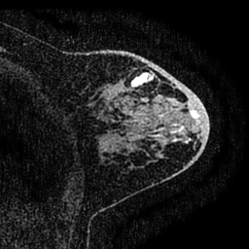
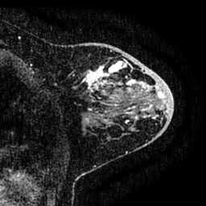
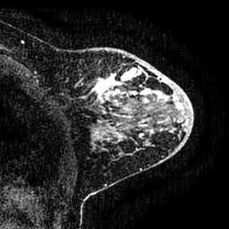
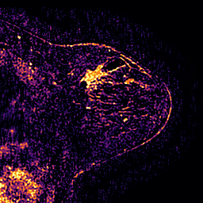
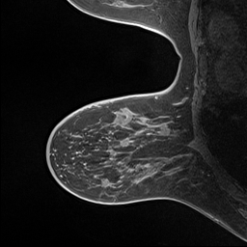
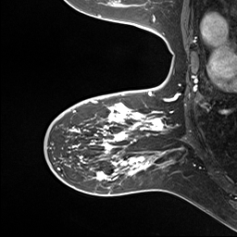
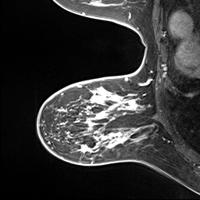
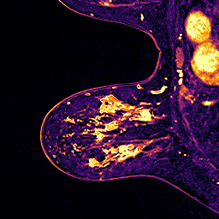
5
05 · APLICACIÓN WEB, DEMOSTRACIÓN Y LÍMITES
La misma probabilidad en el pipeline y en la web
Flask sirve E57 en modo evaluación y React valida y muestra. El corte ISPY1_1001_z016 da 0,336232 por los dos caminos.
Breast_MRI_592_z034
0,105
sin pCR
PREPARADA PARA LA DEFENSA
18 ms · modelo E57
Correcta · real: sin pCR
Cinco cortes de cinco pacientes, uno a uno, sin tocar el código ni reiniciar.
ISPY1_1001_z016
0,336
pCR
5 ms · modelo E57
Incorrecta · real: sin pCR
Errores probados: falta una fase, 512 px, fase en color, fichero no PNG e imagen dañada.
ISPY2-923968_z035
0,325
sin pCR
4 ms · modelo E57
Incorrecta · real: pCR
3 PNG del corte
→
Validación de fases
→
÷ 255, como al entrenar
→
E57 en eval, sin gradientes
LÍMITES
• AUC modesto, con un intervalo amplio
• Señal en parte ligada a la cohorte
• Umbral elegido por paciente, aplicado a un corte
• Sin validez clínica
Responde con probabilidad, clase, umbral, versión y SHA-256 de los pesos, dispositivo y tiempo. Varios cortes a la vez en la sección Pruebas.
PREDICCIÓN DE pCR · 5 / 5
RUBÉN ELICES · UAX 26/27
Notes:
La aplicación usa exactamente el mismo cargador que el entrenamiento: tres PNG en gris divididos entre 255, sin otra normalización. Se comprobó que la web y el pipeline de evaluación dan la misma probabilidad para el mismo corte, 0,336232. En la sección Pruebas se pueden soltar varios cortes o una carpeta; cada fila muestra la probabilidad frente al umbral y, para los cortes del CSV público, si coincide con la etiqueta real. Para la defensa se probaron cinco cargas seguidas sin reiniciar y los errores típicos. Límites: el AUC es modesto y con mucha incertidumbre, parte de la señal depende de la cohorte, el umbral se eligió agregando cortes por paciente y aquí se aplica a uno solo, y nada de esto tiene validez clínica.

Slide 7
CONCLUSIÓN
Medir bien vale más que un número alto
E57 llega a un AUC de 0,573 en test con solo imagen. Es un resultado modesto, pero está medido sin usar el test para decidir nada, y la validación cruzada (0,532) ya lo anticipaba.
APRENDIZAJES
CÓMO SEGUIRÍA
1. El modelo inicial no aprendía: con 2 pacientes por lote, BatchNorm borraba las diferencias entre ellas.
2. Ajustarse no es generalizar: con 10 por lote la red aprende el entrenamiento, pero el AUC exterior no sube.
3. La cohorte pesa: en Duke el modelo ordena al revés.
4. BCE ponderada frente a normal: sin diferencia demostrada.
• Más pacientes y validación externa por cohorte
• Usar el volumen 3D en lugar de cortes sueltos
• Calibrar la probabilidad antes de interpretarla
• Siempre como apoyo, nunca como decisión clínica
Rubén Elices Rodríguez · 4.º Ingeniería Matemática · UAX
Uso educativo, sin validez clínica
Notes:
Para cerrar: el número final no es alto, pero el trabajo enseña cómo llegar a una cifra en la que se puede confiar. Se encontró por qué el modelo no aprendía, se corrigió la receta y se comprobó que lo aprendido no se traslada a pacientes nuevas; la validación cruzada anticipó lo que luego dio el test. Con solo imagen, 1.097 pacientes de tres cohortes y cortes sueltos, la señal es débil y en parte depende de la cohorte. Los siguientes pasos naturales serían más datos, validación por cohorte y aprovechar el volumen completo.

